Slide 1



X
Analisis Penjualan PT Sejahtera Bersama
Bank Muamalat Business Intelligence Analyst
Presented by
Auditasari Damayanti Putri

Slide 2


PT Sejahtera Bersama
Problem
PT Sejahtera Bersama ingin melihat perkembangan bisnisnya dari tahun 2020 – 2021. Perusahaan ingin melihat berapa pendapatan yang diperoleh serta kategori apa yang paling banyak diminati.

Slide 3
Challenge
Soal 1
Tentukan masing-masing primary key pada 4 dataset
penjualan
1. Primary key tabel Customer
2. Primary key tabel Products
3. Primary key tabel Orders
4. Primary key tabel ProductCategory Soal 2
Tentukan relationship dari ke-4 table tersebut
Soal 3
Sebagai BI Analyst PT Sejahtera Bersama, kita akan membuat sebuah table master yang berisikan informasi :
CustomerEmail (cust_email)
CustomerCity (cust_city)
OrderDate (order_date)
OrderQty (order_qty)
ProductName (product_name)
ProductPrice (product_price)
ProductCategoryName (category_name)
TotalSales (total_sales)

Slide 4
Challenge
Soal 4
Dari hasil tabel yang dibuat pada soal nomor 3, simpanlah hasilnya dalam bentuk CSV. Dengan menggunakan Looker Studio, buatlah visualisasi yang menampilkan data penjualan tersebut. Visualisasi tersebut harus berisi minimal :
Total keseluruhan sales
Total keseluruhan sales berdasarkan kategori produk
Total keseluruhan qty berdasarkan kategori produk
Total sales berdasarkan kota
Total qty berdasarkan kota
Top 5 kategori produk yang paling tinggi salesnya
Top 5 kategori produk yang paling tinggi qtynya
Soal 5
Sebagai BI analyst PT Sejahtera Bersama, apa yang bisa anda usulkan untuk mempertahankan penjualan ataupun menaikkan penjualan dengan tabel transaksi detail yang sudah ada

Slide 5
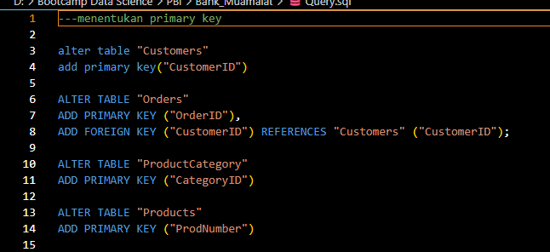
Soal 1
Terdapat 4 dataset yaitu :
Tabel Customers dengan Primary Key customerID
Tabel Order denga Primary key OrderID dan Foreign Key CustomerID
Tabel ProductCategory dengan Primary Key CategoryID
Tabel Products dengan Primary Key ProdNumber.

Slide 6
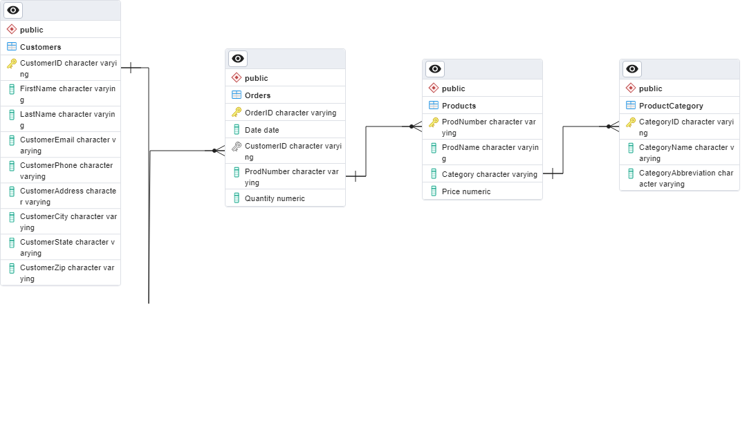
Soal 2
Dari 4 dataset tersebut maka dapat dibuat ERD( Entity-Relationship Diagram). Dimana tabel Customers berhubungan denga tabel Order, Tabel Order berhubungan dengan tabel products dan Tabel Product berhubungan dengan tabel ProductCategory.

Slide 7
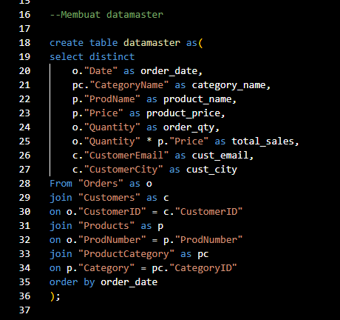
Soal 3
Membuat datamaster dengan mengambil data – data yang diperlukan untuk analisis.
Join digunakan untuk menggabungkan tabel – tabel.
Order by di gunakan untuk mengurutkan tanggal dari yang terkecil hingga terbesar
Distinct digunakan untuk menghindari data duplikat.

Slide 8
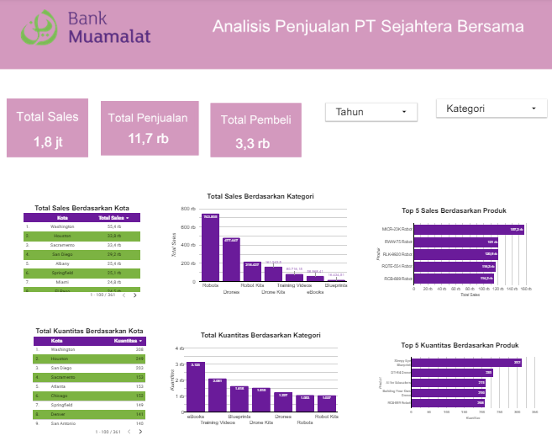
Soal 4
Melakukan visualisasi dengan dashbord interaktif dari Google Looker Studio.
Link : https://lookerstudio.google.com/s/j_yV1nkLsh8

Slide 9
Soal 5
Perusahaan dapat memberikan diskon di 10 kota dengan penjualan atau sales teringgi sebagai bentuk loyalitas kepada pelanggan serta mempertahankan pelanggan.
Perusahaan dapat memberikan promo yang menarik di 10 kota dengan penjualan atau sales terendah untuk menarik pelanggan baru.
Perusahaan dapat menambah jumlah barang serta variasi pada kategori robot
Perusahaan dapat menambah jumlah barang dengan produk top 5 kuantitas berdasarkan produk serta menambah varaisi produk untuk kategori ebook
Rekomendasi

Slide 10
Video Presentation Here
https://drive.google.com/drive/folders/1Zynygir6rtVhnKWxrF0Duiyn2-VP8kfr?usp=drive_link

Slide 11
Thank You
X

